Slide 1

















Liderazgo Espiritual
recursos-biblicos.com
QUÉ NECESITA UN LÍDER
Programa de Escuela Sabática

Slide 2



INTRODUCCION
recursos-biblicos.com
Existe una gran cantidad de información sobre el liderazgo. Los gerentes y dirigentes de empresas reciben innumerables invitaciones para asistir a talleres, congresos, conferencias y charlas. Las librerías están llenas de libros acerca del liderazgo. Mucha de esta información, tanto escrita como verbal, es de índole secular. Por otro lado, los autores cristianos John C. Maxwell y Rick Warren han tendido un puente que une lo cristiano y lo secular. De sus obras se han vendido millones de ejemplares.
Sin embargo, en esta mañana iremos al corazón de los escritos de Elena G. de White para identificar las necesidades de un líder espiritual, teniendo en cuenta que los líderes espirituales operan con una mentalidad distinta a la del mundo. Si su liderazgo se acerca más a Cristo al concluir este programa, habremos alcanzado nuestro principal objetivo.

Slide 3





recursos-biblicos.com
La primera necesidad del líder es la recepción del Espíritu Santo, pues es la única fuente de autoridad legítima y de eficiencia en el servicio. El Espíritu concede al dirigente la disposición para trabajar en equipo, permitiendo que los creyentes se unan en un esfuerzo organizado para difundir el evangelio. Sin esta unción divina, el líder corre el riesgo de endurecer su corazón, rechazar la voz de Dios y convertir la obra del Señor en algo subordinado a sus propios intereses egoístas.

Slide 4



recursos-biblicos.com
HIMNO INICIAL
# 520, ¡ADELANTE! MANDA EL SEÑOR

Slide 5


recursos-biblicos.com
El líder espiritual tiene la necesidad imperativa de estudiar la Biblia, colocándola por encima de cualquier filosofía humana. El estudio constante de las Escrituras le permite discernir nuevas verdades, crecer en la gracia y evitar que los prejuicios personales impidan la recepción de la luz divina. Para el líder, la Palabra de Dios debe ser su propio expositor, y servir como el lente a través del cual contempla toda la realidad y la teología de su ministerio.

Slide 6
LECTURA BIBLICA Y ORACION
recursos-biblicos.com
NUNCA SE APARTARÁ DE TU BOCA ESTE LIBRO DE LA LEY, SINO QUE DE DÍA Y DE NOCHE MEDITARÁS EN ÉL, PARA QUE GUARDES Y HAGAS CONFORME A TODO LO QUE EN ÉL ESTÁ ESCRITO; PORQUE ENTONCES HARÁS PROSPERAR TU CAMINO, Y TODO TE SALDRÁ BIEN.
Josué 1:8

Slide 7

recursos-biblicos.com
Otra necesidad vital es el desarrollo del carácter, el cual se define como el resultado directo del tiempo dedicado a la comunión con Dios. El líder debe cuidar celosamente sus horas de meditación para forjar un carácter según el modelo divino, entendiendo que la posición que ocupa no le otorga santidad por sí misma. Cuanto más elevado sea el cargo, mayor será la necesidad de cultivar un carácter íntegro, basado en la obediencia y la confianza plena en Dios. Todos estos principios y los que seguiremos viendo en esta mañana han sido extraídos del libro El líder y el liderazgo según Elena G. de White, de la autora Cindy Tutsch.

Slide 8



MUSICA ESPECIAL

Slide 9

recursos-biblicos.com
La oración constante es una necesidad básica para obtener fortaleza y sabiduría en el ejercicio del liderazgo. El dirigente debe ser una persona de oración no solo para su propio beneficio, sino para interceder por aquellos que reciben su influencia y para buscar dirección en las reuniones de junta. Las dificultades en el camino del líder deben ser vistas como invitaciones a consultar a la «Fuente de toda sabiduría», evitando así actuar bajo impulsos humanos.

Slide 10


INFORME MISIONERO
recursos-biblicos.com
«Muéstrame la verdad»

Slide 11
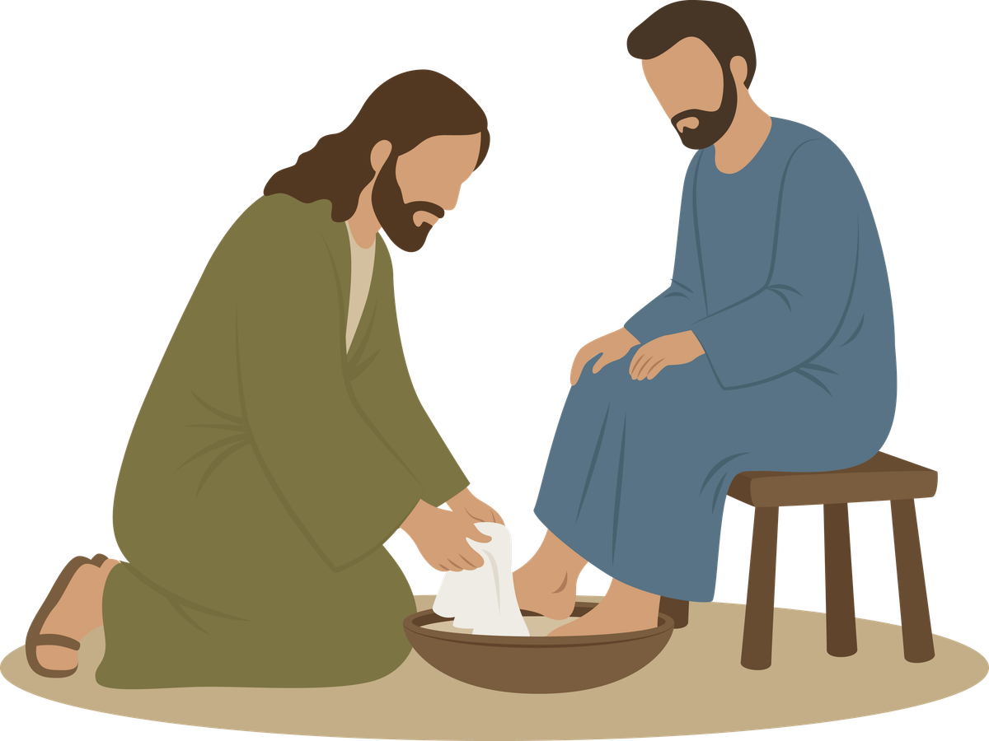
recursos-biblicos.com
El líder espiritual necesita priorizar la sabiduría divina sobre el éxito material, el poder o la fama. Esta necesidad se satisface cuando el dirigente reconoce que Dios está dispuesto a impartir discernimiento a quienes lo piden con humildad, permitiéndoles conocer no solo qué hacer, sino cómo hacerlo para recibir la aprobación divina. Sin esta sabiduría, las ocupaciones del liderazgo pueden apagar la espiritualidad y llevar al líder a tomar decisiones que no concuerdan con la voluntad de Dios.

Slide 12

recursos-biblicos.com
NUEVO HORIZONTE
Evangelismo: Mi primer intento de evangelización pública

Slide 13

Finalmente, existe la necesidad de mantener una humildad profunda y una dependencia total de Dios para evitar que el orgullo o los elogios corrompan su ministerio. El líder debe reconocer que el liderazgo es un llamamiento de Dios y no un puesto que se elige por uno mismo, lo que requiere una actitud de aprendiz constante. Esta dependencia se manifiesta en una vida devocional activa, donde el líder entrega diariamente sus planes al Señor, reconociendo que su éxito depende enteramente de su unión con Cristo.
recursos-biblicos.com

Slide 14

recursos-biblicos.com
INFORME SECRETARIAL

Slide 15
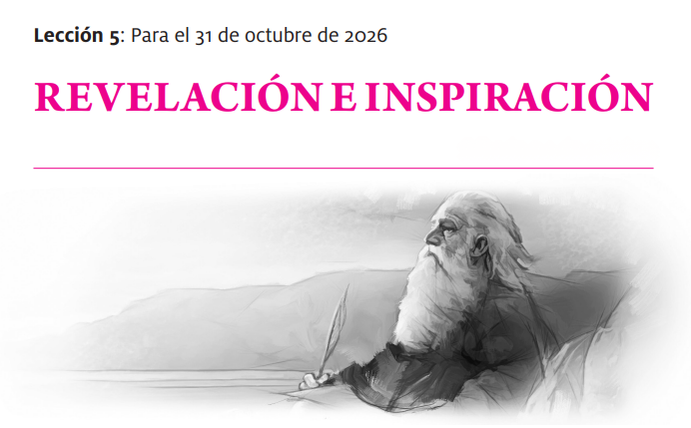

recursos-biblicos.com
TIEMPO DE LA LECCION

Slide 16
CONCLUSION
recursos-biblicos.com
El conocimiento práctico de Dios es el fundamento inamovible de la filosofía del liderazgo espiritual. Sin la presencia vigorizante del Espíritu Santo y una confianza total en Dios, es imposible que el dirigente resista los asaltos del secularismo, el consumismo o el deseo de prestigio. Como demostró la vida devocional de Elena G. de White, el éxito reside en una dependencia diaria de Jesús, reconociéndolo como el único amigo capaz de ayudar en momentos de necesidad. La meta final del líder es ser transformado a su imagen para finalmente verlo cara a cara. ¡Prepárate para ese momento!

Slide 17
recursos-biblicos.com
HIMNO FINAL
# 561, OIGO DEL SEÑOR LA VOZ LLAMANDO

